Slide 1
Die volkswirtschaftliche Bedeutung
der Institutionen des Bündner
Spital- und Heimverbands
28. Juni 2023

Slide 2
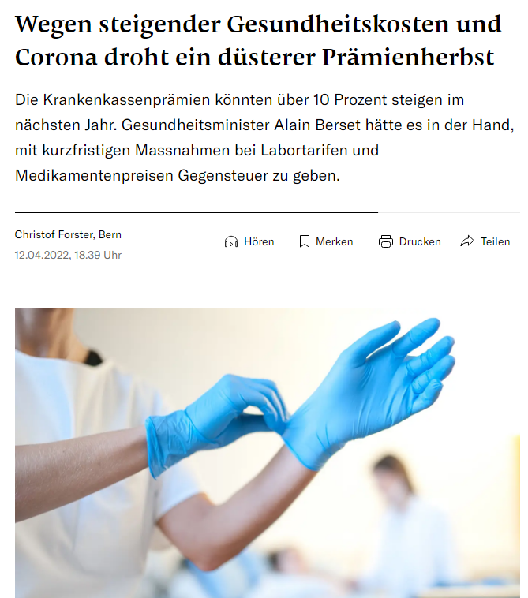
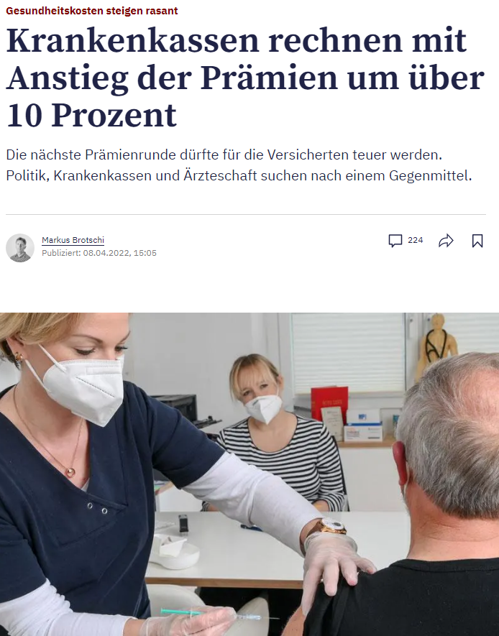
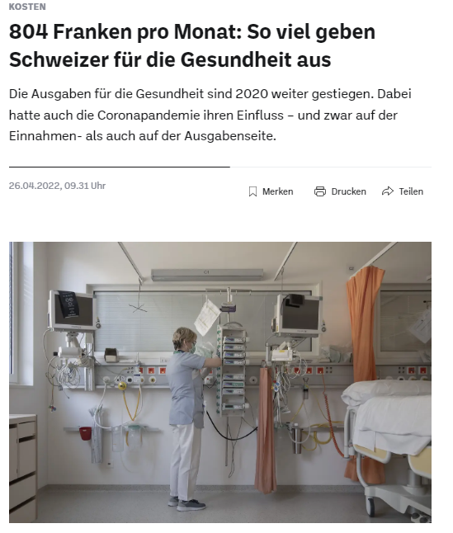

Gesundheitskosten – ein medialer Dauerbrenner
Quelle: nzz.ch, 12.04.2022
Quelle: bernerzeitung.ch, 08.04.2022
Quelle: Bdae.com, 06.05.2022
Quelle: tagblatt.ch, 26.04.2022

Slide 3
Qualität des Gesundheitssystems
Euro Health Consumer Index zur Qualität der Gesundheitsversorgung (Europaweit)
Schweiz mit hoher Qualität der Gesundheitsversorgung
gemäss Euro Health Index No.1 in Europa
Quelle: Euro Health Consumer Index 2018

Slide 4
Zwei Seiten derselben Medaille
Die dritte Dimension
Fokus der BAK-Studie:
BSH-Institutionen als …
regionaler Wirtschaftsfaktor,
Ausbilder und Arbeitgeber
Impulsgeber für die regionale Wirtschaft
durch wirtschaftliche Verflechtung
Katalysator für die regionale Wirtschaft
Gesundheitskosten in % des BIP 2018
Bedeutung der BSH-Institutionen für die Volkswirtschaft im Kanton Graubünden
Quellen: Euro Health Consumer Index 2018, OECD Health at a glance

Slide 5
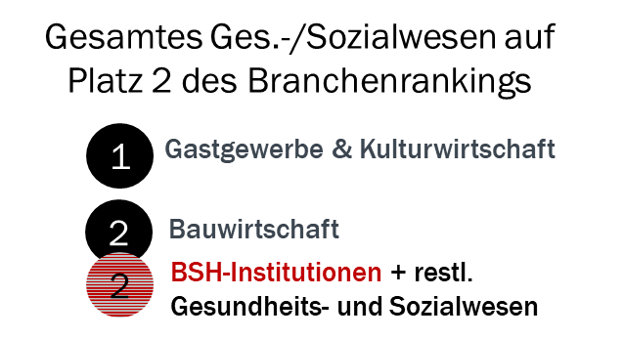
Die BSH-Institutionen als Arbeitgeber
1 : 12.6
Mehr als jeder dreizehnte Arbeitsplatz (FTE) des Kantons Graubünden ist in einem der BSH-Institutionen angesiedelt. Das entspricht einem Anteil von 8.0 Prozent. Bezogen auf die beschäftigten Personen liegt der Anteil bei 8.8 Prozent.
Insgesamt 11‘695 Beschäftigte (8‘105 FTE)
BSH mit den viertmeisten Arbeitsplätzen im Kanton
1
Gastgewerbe & Kulturwirtschaft
2
Bauwirtschaft
3
Öffentl. Verwaltung
4
BSH-Institutionen
Quellen: BAK Economics, BFS

Slide 6
Die BSH-Institutionen als Ausbildungsbetriebe
Insgesamt 1‘306 Beschäftigte in Ausbildung
Quelle: BAK Economics, Bundesamt für Gesundheit, Bundesamt für Statistik

Slide 7
Die BSH-Institutionen als Arbeitgeber und Ausbildungsbetriebe
11‘695 Personen (8‘105 FTE) / 9%
Quellen: BAK Economics, BSH

Slide 8
Die BSH-Institutionen als Wirtschaftsfaktor
Wertschöpfungsrechnung
(Entstehungsseite)
BSH
2019
Input
Output
(Bruttoproduktionswert)
Personal
Erträge aus
Leistungen
+
Beiträge und
Subventionen
Bruttowertschöpfung
Volkswirtschaftlicher Mehrwert, der durch die
wirtschaftliche Aktivität der BSH-Institutionen
im Kanton Graubünden generiert wird.
Dieser Mehrwert steht für die Entlohnung
der internen Produktionsfaktoren zur Verfügung.
930
Mio. CHF
Forschung- und
Entwicklung
Infrastruktur und
techn. Ausstattung
2019
1’237
Mio. CHF
Externe Aufträge,
bspw. für medizinischen Bedarf, Lebensmittel, Textilien, Berufskleidung, Unterhalt und Reparaturen, Energie und Wasser, etc.
307
Mio. CHF
Vorleistungen
(Externe Inputs)
Quelle: BAK Economics

Slide 9
Die BSH-Institutionen als Wirtschaftsfaktor
Wertschöpfung 930 Mio.
Anteil an Gesamtwirtschaft 7%
Quellen: BAK Economics, BSH

Slide 10
Die BSH-Institutionen als Impulsgeber für die restliche Wirtschaft
Impulse für die regionale Wirtschaft durch den Kauf von Ausrüstungen (Maschinen, Geräte) oder durch bauliche Massnahmen (Neu-, Um- und Erweiterungsbau von Gebäuden).
Im Rahmen der Studie wurden Daten zur Investitionstätigkeit der einzelnen Einrichtungen erhoben. (Teilnahmequote: 50%)
Die an dieser zusätzlichen Umfrage teilnehmenden BSH-Institutionen haben zwischen 2011 und 2021 Investitionen in Höhe von mehr als einer Mia. CHF getätigt und planen für die kommenden 10 Jahre ein Investitions-volumen von rund 1.2 Mia. CHF.
Modellberechnungen ergeben, dass damit im Kanton Graubünden über die kommenden 10 Jahre eine Wertschöpfung von rund 484 Mio. CHF verbunden
sein wird (zu Preisen von 2021).
Quellen: BAK Economics, BSH

Slide 11



Die BSH-Institutionen in der Region

Slide 12
Die BSH-Institutionen als Arbeitgeber in der Region
Anzahl Beschäftigte
Quellen: BAK Economics, BFS

Slide 13
Die BSH-Institutionen als Arbeitgeber in der Region
Anzahl Beschäftigte
Quellen: BAK Economics, BFS

Slide 14
Die BSH-Institutionen als Wirtschaftsfaktor in der Region
Bruttowertschöpfung in Mio. CHF
Quellen: BAK Economics, BFS

Slide 15
Die BSH-Institutionen als Wirtschaftsfaktor in der Region
Bruttowertschöpfung in Mio. CHF
Quellen: BAK Economics, BFS

Slide 16
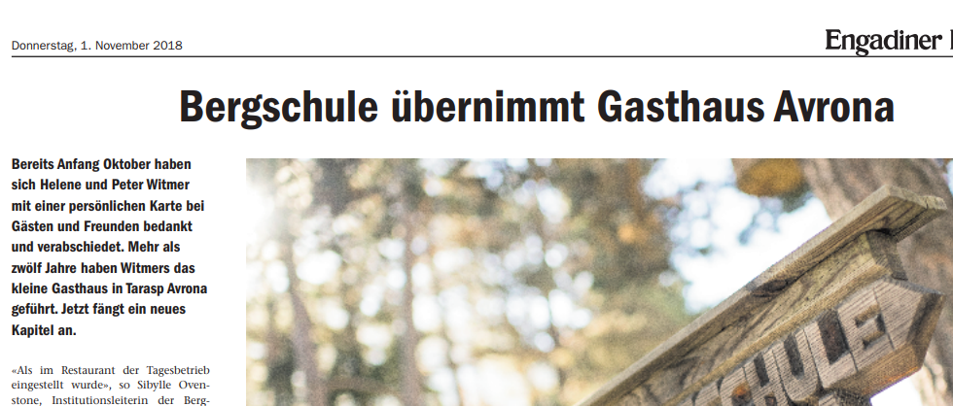
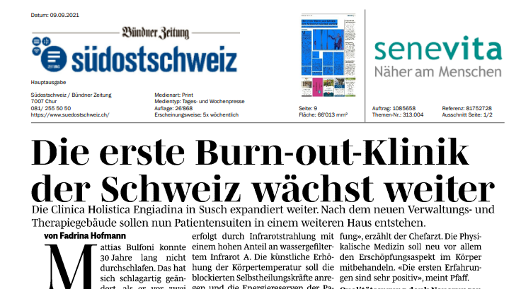

Die BSH-Institutionen als Impulsgeber für die restliche Wirtschaft
Neubau OP Trakt Ospidal Scuol
Das Ospidal in Scuol ist als Infrastruktur und Gebäude immer weiter gewachsen und ist durch verschiedene Bauepochen geprägt. Im Rahmen der Planung hat sich mit der Zeit das Ziel entwickelt, diese „Tradition“ auch für das aktuelle Bauvorhaben eines Operationstrakts weiterzuführen.

Slide 17
Fazit
Das Gesundheits- und Sozialwesen ist ein wichtiger Wirtschaftsfaktor in allen Regionen Graubündens.
Es schafft Arbeitsplätze und generiert Wertschöpfung auch in peripheren Regionen.
Es ist Impulsgeber für die regionale Wirtschaft und schafft positive Spillover-Effekte für andere Branchen.

Slide 18
Danke für Ihre Aufmerksamkeit

